Slide 1
Азбука дорожного движения в сказках

Slide 2
Актуальность проекта
Детский дорожно-транспортный травматизм является одной из самых болезненных проблем современного общества. Ежегодно на дорогах России совершаются десятки тысяч дорожно-транспортных происшествий с участием детей и подростков

Slide 3
Модель трех вопросов
Что знаю? (Содержание - что дети уже знают) | Что хочу узнать? (План - тема проекта) | Как узнать? (Источники новых знаний - средства)
Вопрос воспитателя: «Что вы знаете о правилах дорожного движения?» Ответ Ульяны: «Когда-то мне мама читала стихотворение «Дядя Стёпа милиционер » . Там я первый раз и услышала про светофор и мне стало интересно зачем он нужен Ответ Данила: «А мы вместе с бабушкой переходили по зебре» Ответ Артура: «Мультфильм о правилах дорожного движения я видел, а интересно как рисуются картинки к мультику интересно было бы узнать | Юля: «Мой дедушка работал в ГАИ и мне хотелось бы узнать почему при повороте у машины мигают фары» Игорь: «А я хочу узнать где можно кататься на велосипедах» Катя: «А я хотела бы узнать какие машины были раньше?» | Ксюша предложила: «Давайте спросим у родителей». Данил: «А я попрошу старшего брата, чтобы он меня взял с собой в библиотеку. Может быть, нам там помогут». Маша: «Надо спросить у моей бабушки. Она много книг читала, может, она чем-нибудь поможет». Андрей: «Надо спросить у педагога по музыке, может быть, она знает песни о правилах дорожного движения Валера: «Вот было бы здорово сходить на экскурсию в ГИБДД».Там работают умные люди, вот они бы нам и рассказали». Полина: «А давайте все вместе сделаем книгу по правилам дорожного движения»

Slide 4
Цель: закрепление знаний правил дорожного движения и дорожных знаков через создание книги по правилам дорожного движения

Slide 5
Задачи: 1. Прививать детям стремление, желание и потребность в постоянном соблюдении правил дорожного движения. 2. Развивать связную речь, умение придумывать сказки.
3. Воспитывать коммуникативные навыки общения, чувство ответственности за безопасное дорожное движение.

Slide 6
Этапы работы над проектом
1-й этап Подготовительный (целеполагание) 2-й этап Организационно-практический (разработка проекта) 3-й этап Заключительный (подведение итогов)

Slide 7
1-й этап Подготовительный (целеполагание)

Slide 8
2-й этап Организационно-практический (разработка проекта)
Социально -коммуникативное развитие
Художественно-эстетическое развитие
Проект
Речевое развитие
Познавательное развитие
Физическое развитие

Slide 9
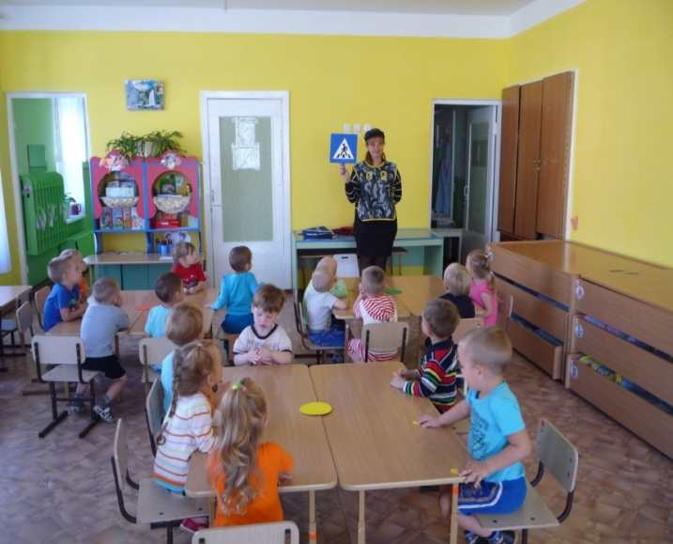
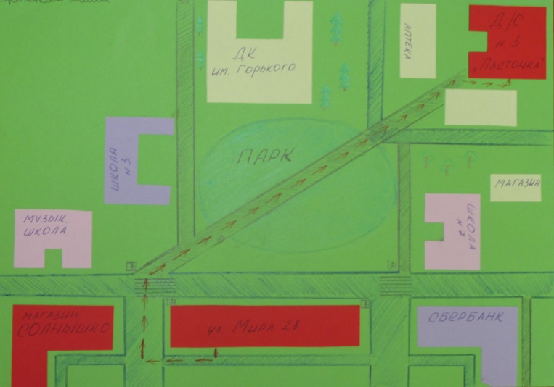
Познавательное развитие

Slide 10
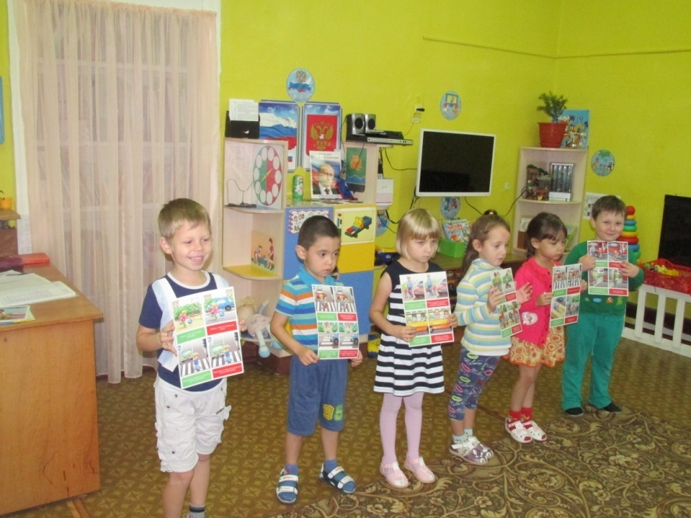
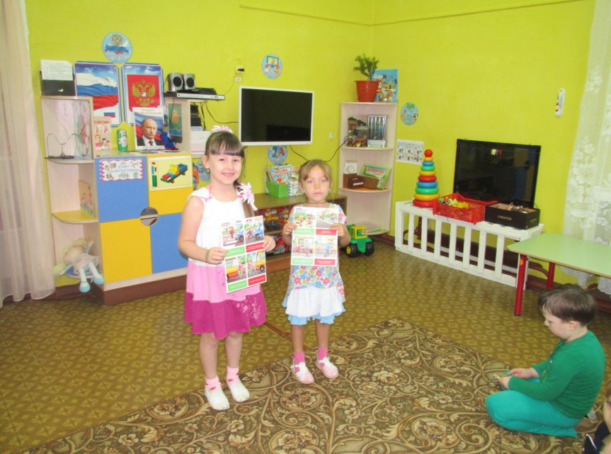
Речевое развитие

Slide 11
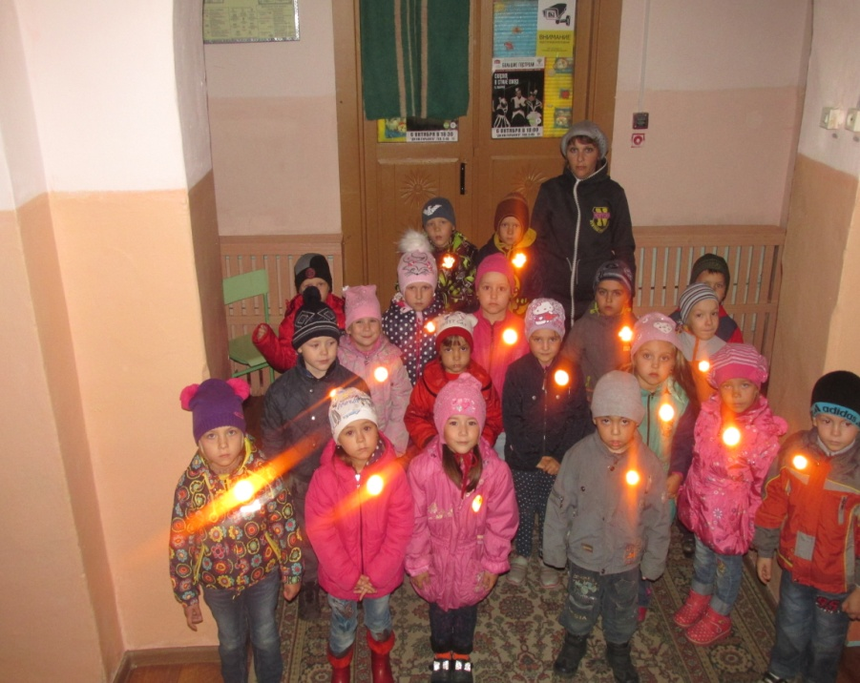
Социально-коммуникативное развитие

Slide 12
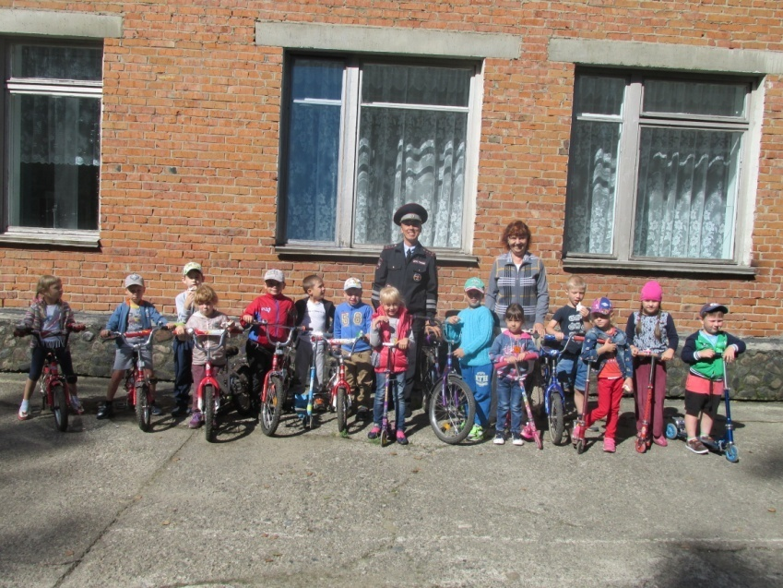
Физическое развитие

Slide 13
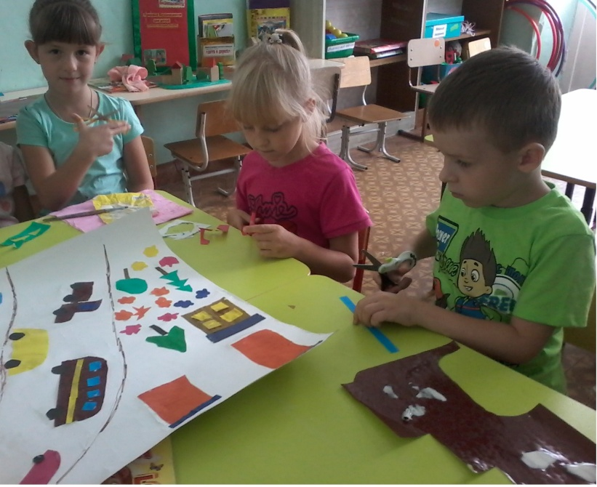
Художественно-эстетическое развитие

Slide 14
Результаты работы
В результате работы у детей
1.Сформировалось желание и потребность в постоянном соблюдении правил дорожного движения
2. Повысился познавательный интерес, умение выстраивать связную речь в процессе придумывания сказок
3. Повысилось чувство ответственности за безопасное дорожное движение, умение работать в группах

